Slide 1

Колесникова Т. О.,
канд. наук з соціал. комунікацій, c.н.с.,
директор науково-технічної библиотеки
Дніпропетровського національного университету залізничного транспорту імені академіка В. Лазаряна
e-mail: lib@b.diit.edu.ua
тел.: (056)371-51-05
Наукові дослідження
університетських бібліотек України
Міжнародна науково-практична конференція
"Бібліотеки вищих навчальних закладів: досвід та перспективи"
11-13 жовтня 2016 р., Київ
Київський національний університет імені Т. Шевченка

Slide 2


Slide 3
ПРЕДСТАВНИЦТВО ФАХОВОЇ ЛІТЕРАТУРИ
В СВІТІ (напрям «Library & Information Science»):
Web of Science — 91 науковий журнал;
DOAJ — 112 періодичних видань;
Періодика України — 8 видань (в соціоком. та історичному аспектах науки ВНЗ);
Google Scholar (з 2015 р. по 01.09.2016 р.) за ключовими словами «Library & Information Science Research» та уточненням "university library" — 17600 посилань на джерела;
Репозитарії (E-LIS, DLIST, Librarians’ Digital Library…), сайти конференцій (IFLA, IATUL, національних бібліотечних асоціацій)

Slide 4
ПРОВЕДЕННЯ НАУКОВИХ ДОСЛІДЖЕНЬ
В УНІВЕРСИТЕТСЬКИХ БІБЛІОТЕКАХ
Поштовхом для проведення, в основному,
є три причини:
можливість виявлення окремих існуючих проблем і шляхів їх вирішення;
прогнозування подальшої стратегії та напрямків розвитку в сучасних умовах;
аналіз історико-культурної спадщини на основі бібліотечних колекцій

Slide 5
НАУКОВО-ДОСЛІДНА РОБОТА
В БІБЛІОТЕКАХ ВНЗ УКРАЇНИ
більша частина досліджень присвячена історичному аспекту розвитку книжкових фондів, ВНЗ і самих бібліотек;
менша частина — орієнтуються на дослідження: сучасних трансформаційних процесів у бібліотеках, визначення шляхів їх подальшого розвитку, розробку контент-стратегій у цифровому середовищі та аспектів задоволення сучасних потреб користувачів.

Slide 6
НАУКОВО-ДОСЛІДНА РОБОТА
БІБЛІОТЕКИ ДНУЗТ
спрямована на забезпечення якісних змін усіх складових бібліотечно-інформаційної діяльності.
2009-2010 рр. тема ндр — «Інформатизація бібліотеки університету як чинник формування комунікаційної моделі діяльності» (реєстр. в УкрІНТЕІ за № ДР 0110U007508).
Одним із важливих досягнень даного дослідження стало розуміння: 1) механізмів спілкування та розвитку наукового середовища; 2) необхідності змін у розташуванні так званих «клієнтських рядів»

Slide 7
НАУКОВО-ДОСЛІДНА РОБОТА
БІБЛІОТЕКИ ДНУЗТ (продовження)
- 2013-2015 рр. тема ндр — «Університетська бібліотека та трансформація системи наукових комунікацій» (реєстрація в УкрІНТЕІ за № ДР 0114U002412).
Працюючи як творчий колектив експеримен-тальної лабораторії в галузі бібліотечно-інформа-ційних комунікацій, бібліотекарі створювали моделі нових послуг для науковців, проводили експерименти на їх життєздатність, втілювали в практику та займались їх удосконаленням.

Slide 8
НОМЕНКЛАТУРА ІННОВАЦІЙНИХ СЕРВІСІВ БІБЛІОТЕКИ ДНУЗТ
І. Сервіси з підтримки науковців і наукових публікацій:
Розвиток репозитарію eaDNURT – http://eadnurt.diit.edu.ua;
Співвидання е-журналів: «Наука та прогрес транспорту» і «Антропологічні виміри філософських досліджень» ;
Створення, підтримка 2-х сайтів міжнародних конференцій – «Бібліотека університету на новому етапі розвитку соціальних комунікацій» та «Антропологічні виміри ф.д.»

Slide 9
НОМЕНКЛАТУРА ІННОВАЦІЙНИХ СЕРВІСІВ БІБЛІОТЕКИ ДНУЗТ (продовження)
- Інтеграція результатів наукових досліджень у світові БД наукової інформації;
- Сприяння формуванню бренду вченого ;
- Створення та підтримка інтерактивної БД «Публікаційний профіль університетської науки»
- Створення та оновлення тримовного "Онлайн-словника ключових слів із технічних наук за відомостями міжнародних баз даних науково-технічної інформації"

Slide 10
НОМЕНКЛАТУРА ІННОВАЦІЙНИХ СЕРВІСІВ БІБЛІОТЕКИ ДНУЗТ (продовження)
ІІ. Розширення інформаційно-аналітичної діяльності:
- Моніторинг та аналіз світового наукового інфопростору , вимірювання впливу і видимості, проведення бібліо- та наукометричних досліджень ;
- Створення інтерактивних тематично-орієнтованих списків : а) наукових е-журналів відкритого доступу ; б) впливових журналів із наукометричних систем Web of Science та Scopus;

Slide 11
НОМЕНКЛАТУРА ІННОВАЦІЙНИХ СЕРВІСІВ БІБЛІОТЕКИ ДНУЗТ (продовження)
Створення профілів «Google Scholar» та сторінок у Вікіпедії;
Надання інформації (аналітичні звіти, довідки, рекомендації).
IIІ. Розширення власних педагогічних практик, пов’язаних із розвитком інформаційної культури та дослідницьких навичок і стратегій користувачів
IV. Розширення палітри рекламної діяльності бібліотеки, особливо з пропаганди читання.
V. Реалізація концепції «третього місця».

Slide 12
ДЕЯКІ ВИСНОВКИ
Розпочинався новий виток в еволюції бібліотечних сервісів
Це та додаткова цінність, яка підтверджує інтелектуалізацію бібліотечної професії і бренд бібліотеки ВНЗ як інтелектуального середовища
Колаборація досліджень майже не притаманна бібліотекам ВНЗ України

Slide 13
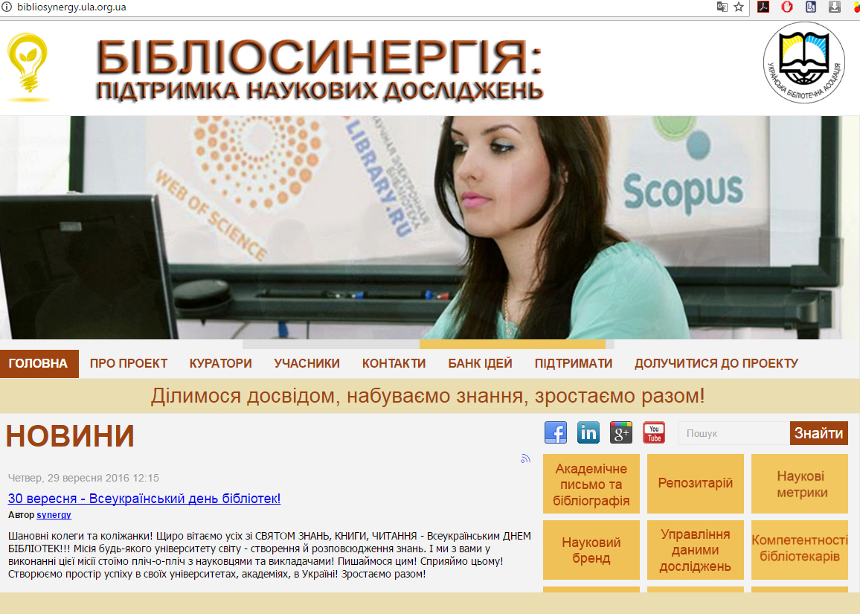

Slide 14
Дякую
за увагу!

